Slide 1
DIZAJN I IMPLEMENTACIJA INTERAKTIVNE APLIKACIJE ZA VIZUELNI PRIKAZ DDOS NAPADA
Student
Aleksa Novaković
2017/0305
Mentor
dr Žarko Stanisavljević, vanredni profesor

Slide 2
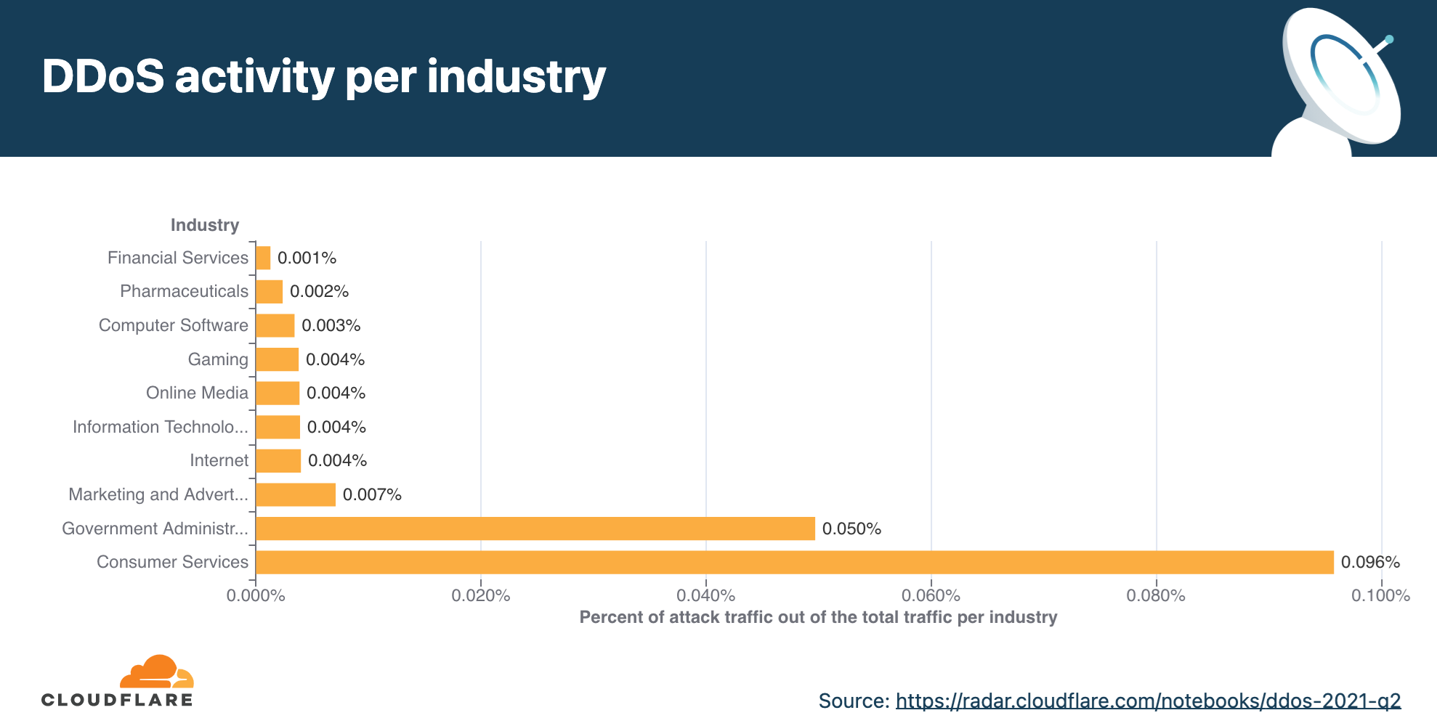
Uvod
Značaj interneta
Uticaj DDoS napada na funkcionisanje interneta
Posledice DDoS napada

Slide 3
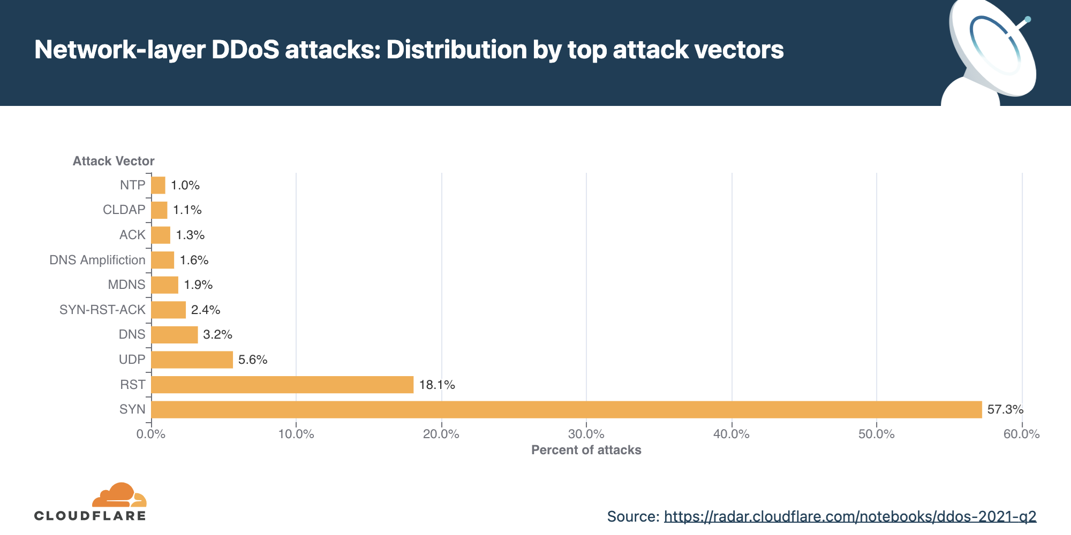
Razvoj DDoS napada
DoS napadi i alatke
DDoS napadi korišćenjem botnet mreža
DDoS-for-hire servisi
Veliki broj tipova napada
Amplifikacija napada
Reflesksija napada

Slide 4
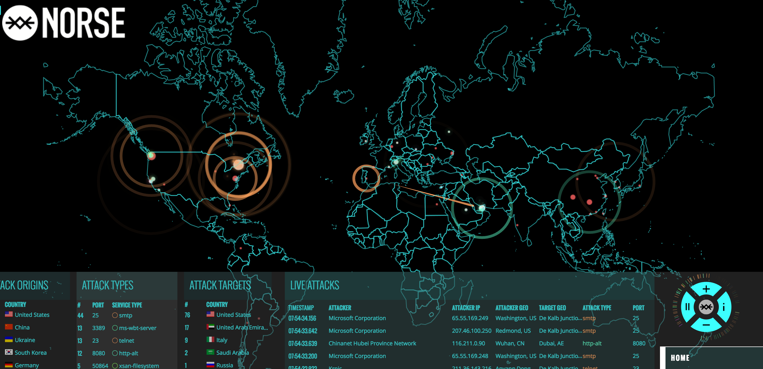
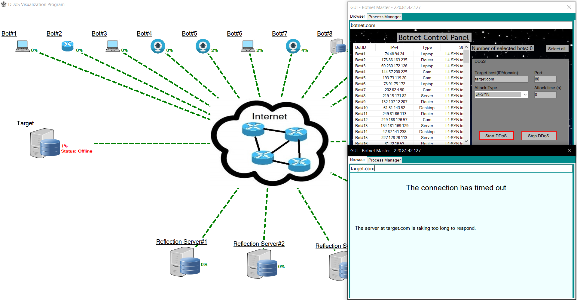
Vizuelni prikaz DDoS napada
Trenutna rešenja
Predlog rešenja
Digitalne mape
Nemaju edukativan karakter
Aplikacija za prikaz DDoS napada
Prikaz dela interneta na kome se odvija napad i host-ova koji učestvuju u napadu
Pomoć pri razumevanju koncepta DDoS napada

Slide 5
Implementacija aplikacije
Jezik i okruženje
Dizajn
Klase
Implementacija DDoS napada

Slide 6
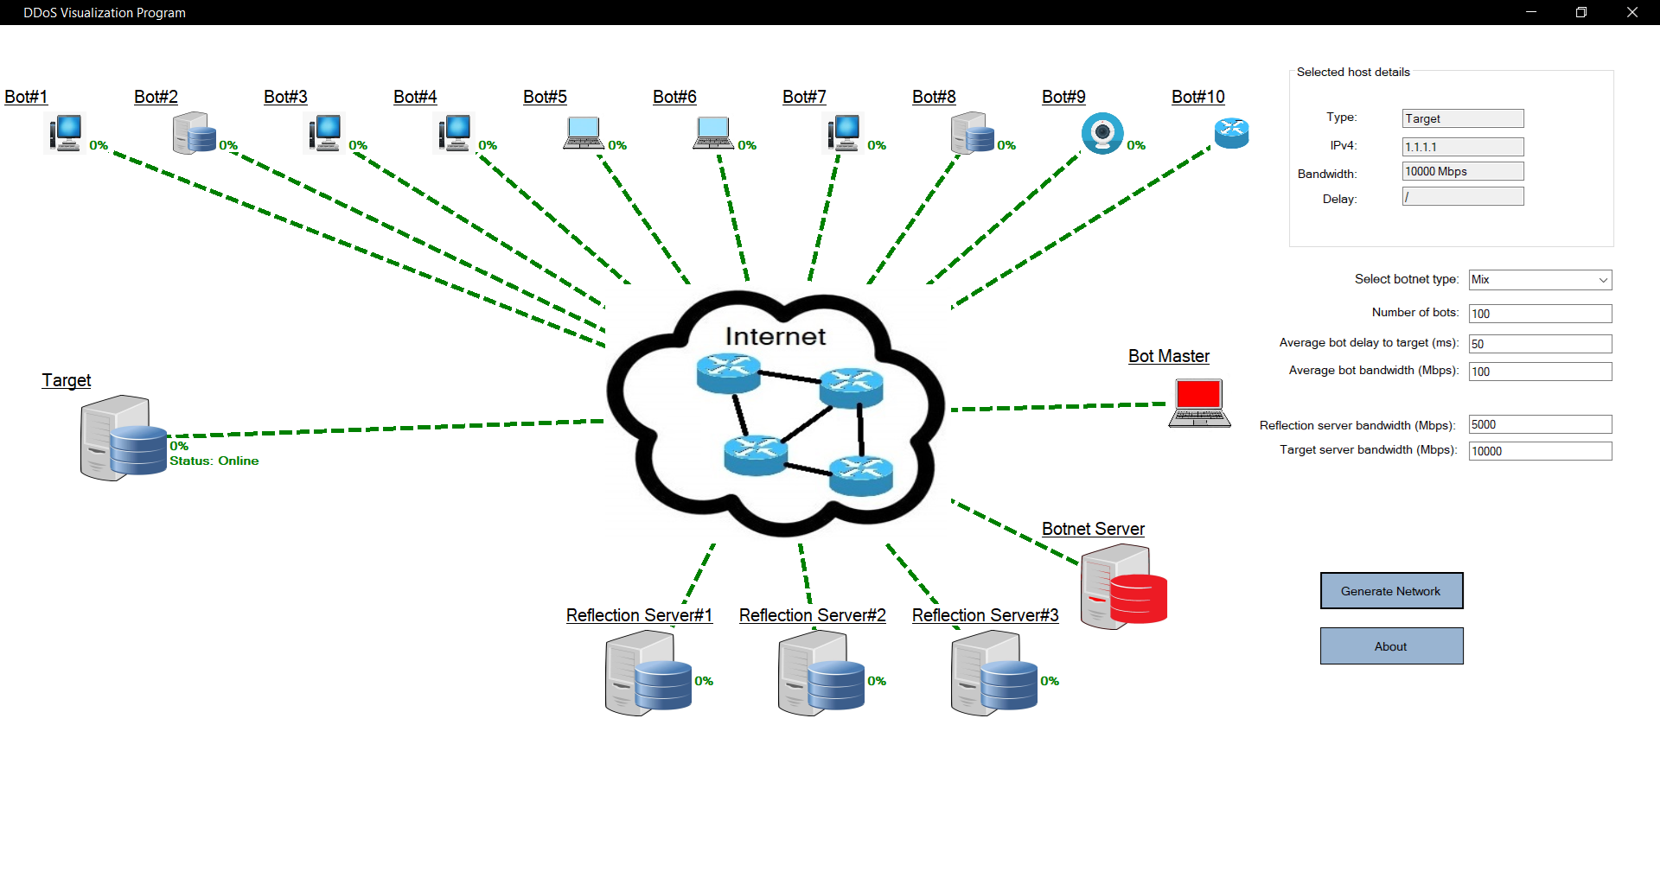
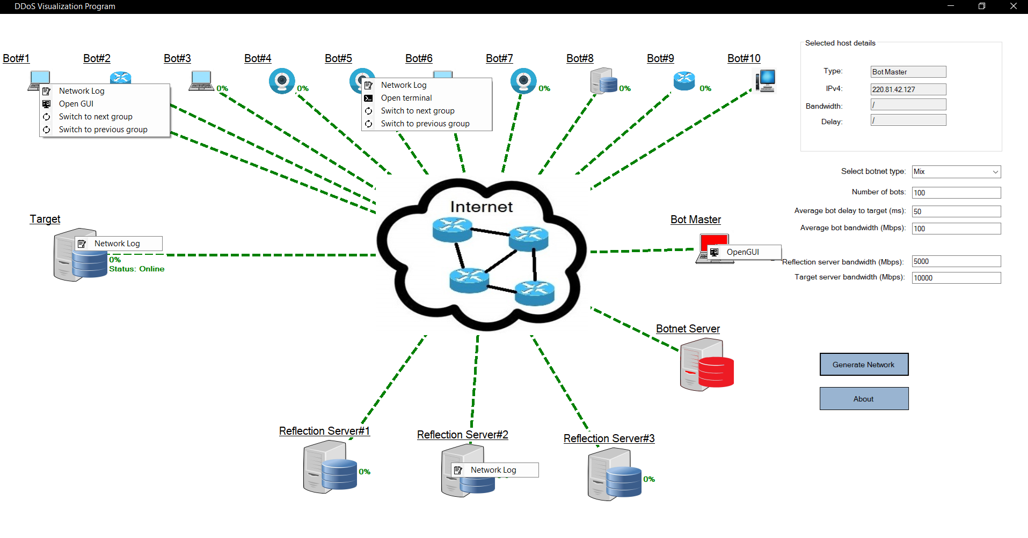
Dizajn aplikacije

Slide 7
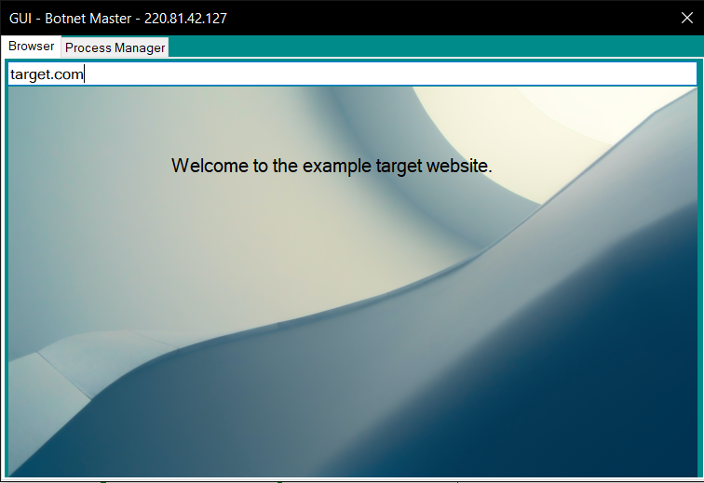
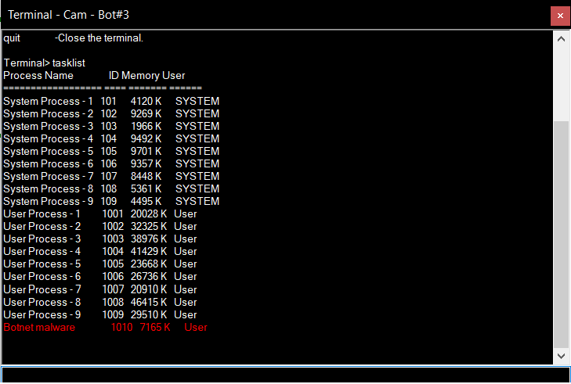
Dizajn aplikacije

Slide 8
Klase
- Klase host-ova:
Bot
BotMaster
Server
Internet
- Forme:
Glavna forma
GUI
Terminal
Forme sajtova

Slide 9
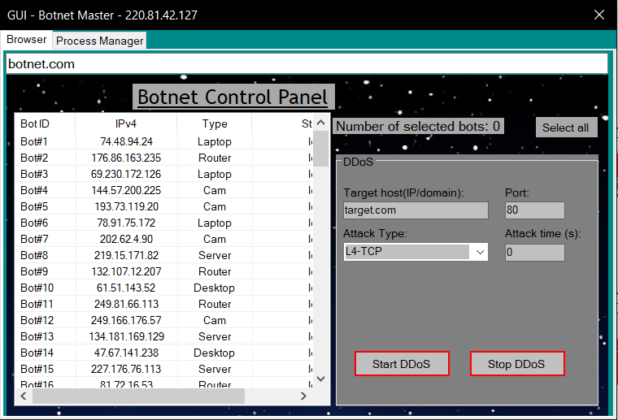
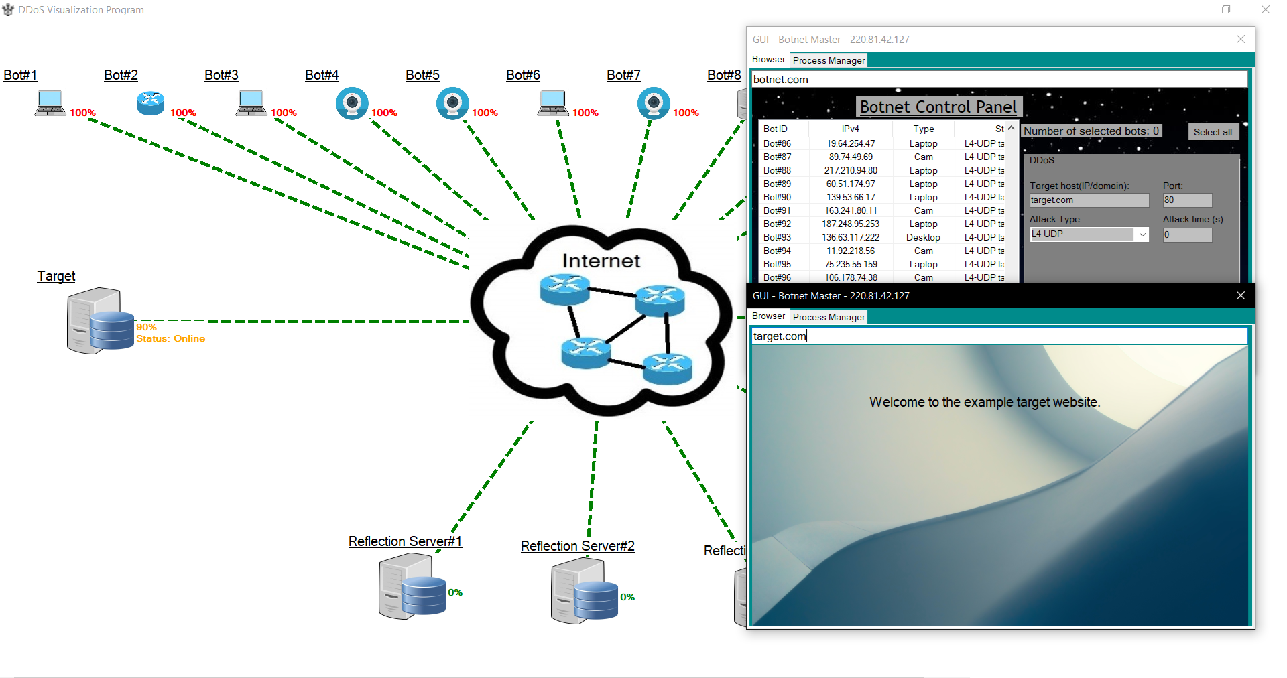
Implementacija DDoS napada

Slide 10
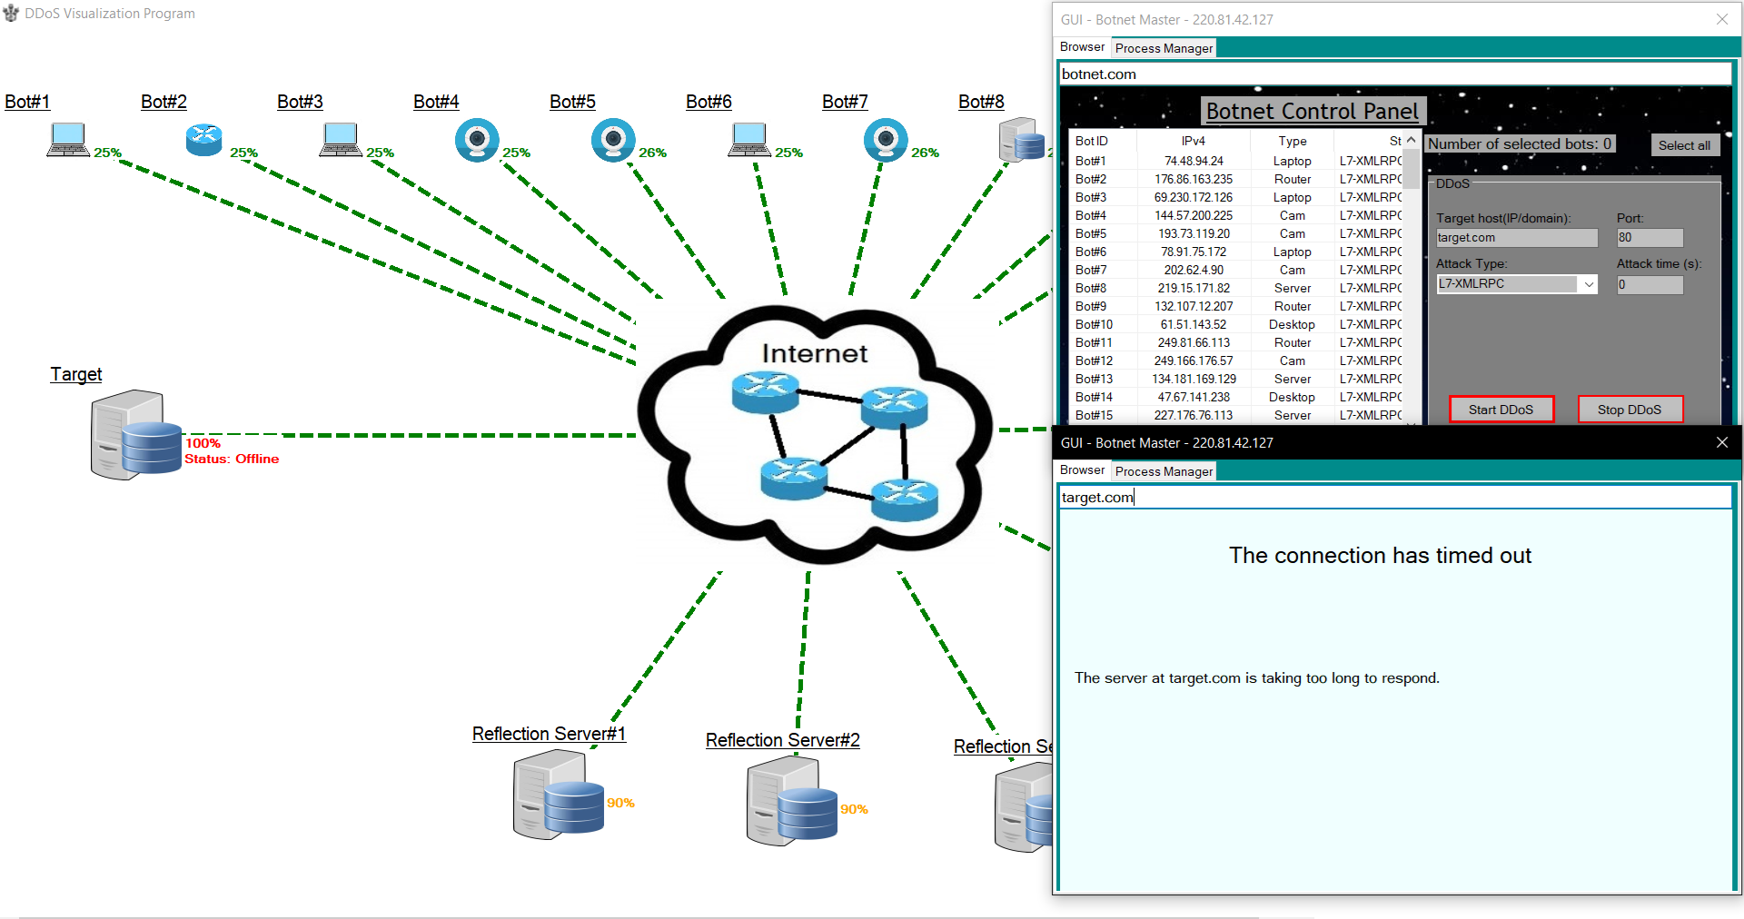
Implementacija DDoS napada

Slide 11
Zaključak
DDoS napadi će i dalje predstavljati jednu od opasnosti za funkcionisanje interneta
Postignut cilj aplikacije
Moguće modifikacije i unapređenja

Slide 12

Pitanja?

